Slide 1
Wer sind die Anbieter von häufig genutzten Digital Health-Anwendungen in Deutschland? (Angaben in Prozent)
Basis: EPatient Survey 2024, n = 2.739 Nennungen (ungestützt)

Slide 2
Entwicklung ausgewählter Digital Health-Anwendungen in Deutschland über die Zeit (Angaben in Prozent)
Basis: EPatient Survey 2024, n = 6.000 (Vitaldaten: Index in Prozent aus folgenden Vitaldaten: Bewegung, Sport, Schlaf, Stress, Schmerzen)

Slide 3
Patienten, welche im aktuellen Jahr eine App von ihrer Arztpraxis erhalten haben (Angaben in Prozent)
Basis: EPatient Survey 2024, n = 6.000

Slide 4
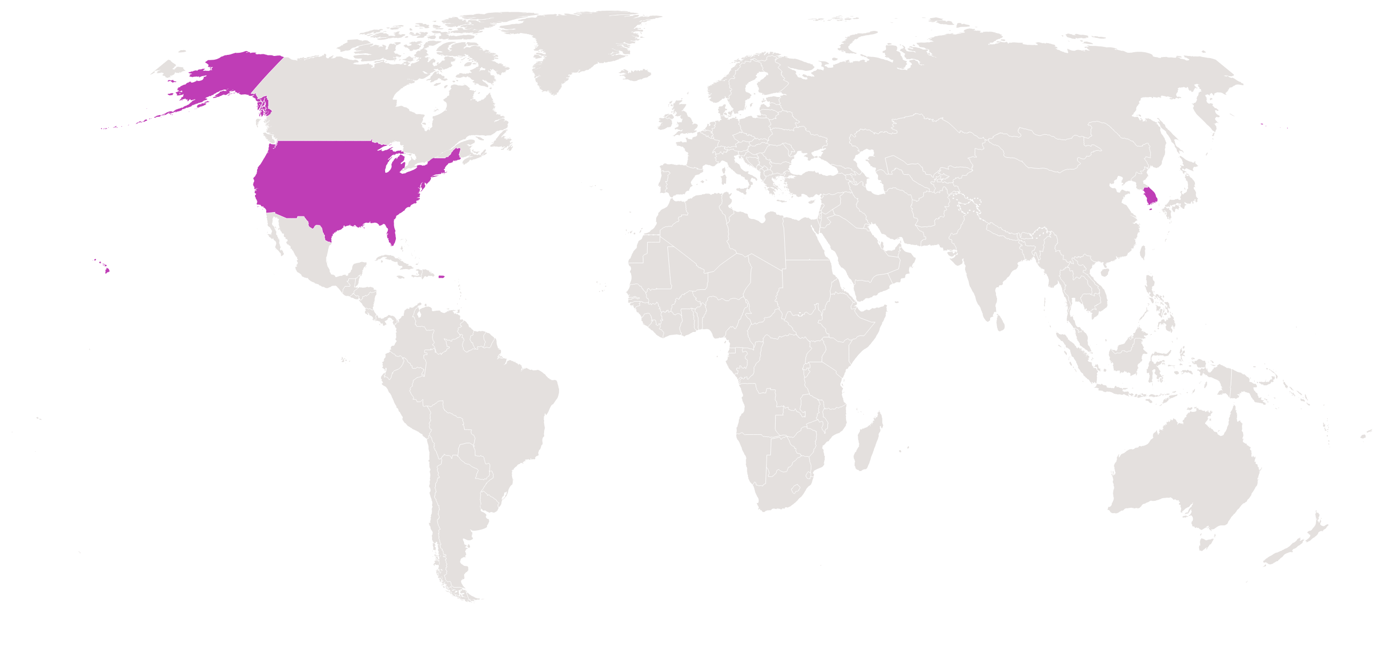
Länder, in denen die Mehrheit der Vitaldaten der Deutschen auf Servern vorliegen
Apple Health, Google Fit/fitbit (USA) sowie Samsung Health (Südkorea) sind für über 20 gemessene Vitalwerte eine der führenden hierfür verwendeten Lösungen in Deutschland, Basis: EPatient Survey 2024, n = 6.000

